Slide 1

System Analysis & Quality week 2 les 1
SAQ I-Propedeuse
© HAN, behalve daar waar anders aangegeven
Notes:
Even zelf je naam invullen ;-))

Slide 2
Weten we nu ‘alles’?
Informatiesysteem is ontworpen
De PADI-cyclus is een traditionele systeemontwikkelbenadering
Tegenwoordig gebruikt men ook vaak een SCRUM - benadering
Notes:
Voor meer info zie ook (bonusmateriaal, geen tentamenstof): https://www.youtube.com/watch?v=_I94-tJlovg&feature=youtu.be&a

Slide 3
Samenvatting van Scrum

Slide 4
SCRUM informatie
Details zijn te vinden op:
PluralSight: Scrum Fundamentals
Scrum Foundation
De Scrum Gids: ScrumGuides.org

Slide 5
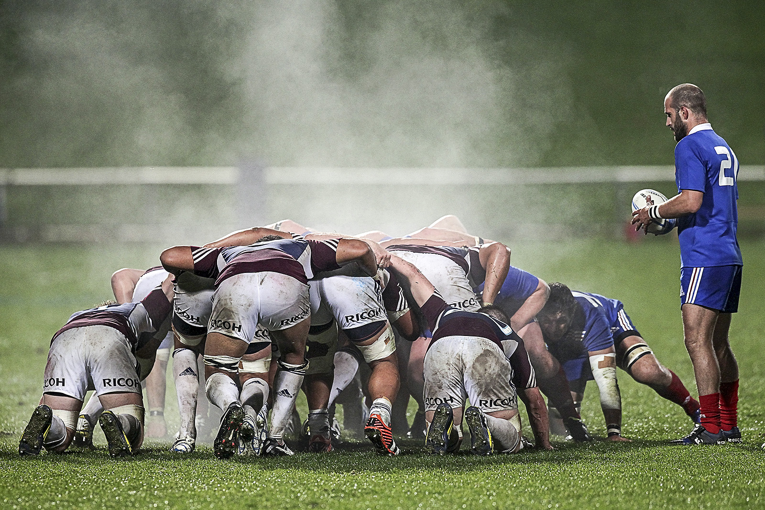
Agile Methode Scrum
“cross-functional and self-organizing teams are key to success in product development,
like they are in a team sport like rugby”
Jeff Sutherland & Ken Schwaber

Slide 6
Scrum Raamwerk
Scrum is geen proces of techniek voor het bouwen van producten
Het is een raamwerk waar binnen je de verschillende processen en technieken kunt inzetten.
Het maakt de effectiviteit van jouw productmanagement en ontwikkeltechnieken inzichtelijk zodat je kunt verbeteren.

Slide 7
Scrum Raamwerk
Basistheorie: gaat er vanuit dat kennis ontstaat uit ervaring en het nemen van beslissingen op basis van wat bekend is.
Scrum gebruikt een iteratieve, incrementele aanpak om voorspelbaarheid te optimaliseren en risico’s te beheersen.
3 pijlers vormen het fundament:
Transparantie
Inspectie
Aanpassing

Slide 8
3 Pijlers
Transparantie
Het proces moet inzichtelijk zijn voor diegenen die verantwoordelijk zijn voor het resultaat.
Een gemeenschappelijke definitie van “Klaar” (Definition of Done) moet worden gedeeld door degenen die het werk uitvoeren en degenen die het product accepteren
Inspectie
De voortgang tov het doel moet vaak worden geïnspecteerd, om ongewenste variantie te kunnen detecteren
Aanpassing
Als aspecten van een proces buiten de acceptabele limieten vallen en dat het product onacceptabel zal zijn, zal het proces of het onderhanden werk aangepast moeten worden
Inspectie en aanpassing tijdens de voorgeschreven gebeurtenissen
Notes:
Scrum schrijft vier formele gelegenheden voor ten behoeve van inspectie en aanpassing:
Sprint Planning
Dagelijkse Scrum
Sprint Review
Sprint Retrospective

Slide 9
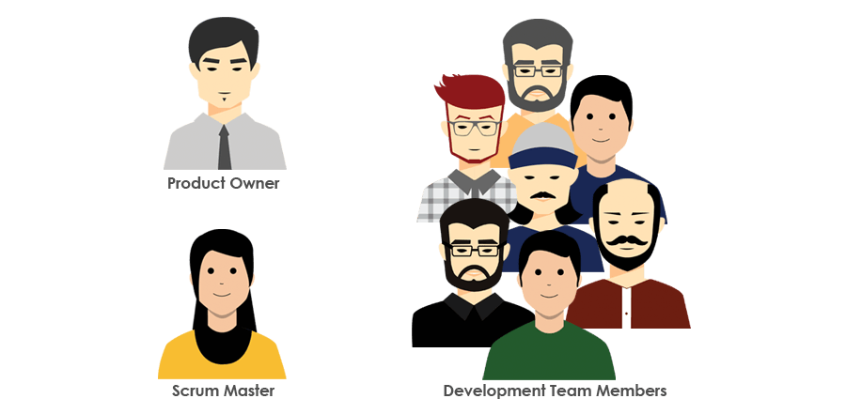
Team centraal in Scrum
Cross-Functional teams: “multi-disciplinaire individuen”, zorgt voor creativiteit en out-of-the-box denken
Scrum schrijft 3 teamrollen voor:
Notes:
https://en.wikipedia.org/wiki/Cross-functional_team

Slide 10
Product Owner
IT – Project: (gedelegeerd) opdrachtgever
(I-Project: Docent)
“Owns” het product namens het bedrijf
Onderhoudt en prioriteert het werk in de backlog
Heeft visie welke richting het product op moet
Welke features moeten volgende keer..
Verantwoordelijk voor het succes van het product
Zorgt dat iedereen de werkitems begrijpt
vaak beschikbaar!
Is GÉÉN projectmanager
Houdt niet de status van het project in de gaten
Richt zich op zoveel mogelijk toevoegen business value!

Slide 11
Scrum Master
IT-Project: rol voor één van de projectleden
(I-Project: Docent)
Team Coach
Geen management rol!
Coaching in zelfsturing en zelforganisatie
Draagt zorg voor het goed volgen van Scrum
Faciliteren tijdens ceremonies (standup, review en retrospective)
Verwijderen van belemmeringen (impediments)
Afschermen van het team voor afleidingen
Verdedigen tegen het veranderen van de scope van een sprint als deze al gestart is.
Anti-pattern

Slide 12
Development Team
Zelfsturend / zelf organiserend
Kiest zelf hoe ze het beste functioneren
Multi-disciplinair
Bezit alle competenties die nodig zijn om het werk uit te voeren
Optimale flexibiliteit, creativiteit en productiviteit
Leveren iteratief en incrementeel producten
Feedbackmomenten worden gemaximaliseerd
Scrum erkent geen titels voor teamleden anders dan ontwikkelaar, ongeacht het werk dat door de persoon wordt uitgevoerd
Ontwikkelteams omvatten geen subteams die toegewijd zijn aan een specifiek domein zoals testen of business analyse
Er zijn geen uitzonderingen op deze regels

Slide 13
Oefening
Het scrumteam gaat in verschillende iteraties onderzoeken wat de mogelijkheden zijn voor het bouwen.
Het ‘waterval’ team gaat eerst requirements specificeren, een tekening maken en daarna bouwen
Klas wordt in gedeeld in 4 groepen:
a. twee scrumteams
b. twee watervalteams
Opdracht: 20 minuten:
Bouw een zo hoog mogelijke toren met behulp van ‘sate prikkers’ en ‘marshmallows / winegums’.
De piek van de toren is de mobiele telefoon van één van de groepsdeelnemers.
De watervalteams krijgen de materialen om te bouwen NA het laten beoordelen van het ontwerp
Winnaar: het team dat binnen de gestelde tijd de hoogste toren heeft gebouwd
Notes:
Tip: laat de studenten met de ‘rug’ naar elkaar toe bouwen.

